Slide 1
Основы администрирования nginx
Notes:
Представление тренера. Трансляция темы тренинга.
Сбор ожиданий от тренинга.

Slide 2



Что такое nginx [engine x]
— это HTTP-сервер и обратный прокси-сервер, почтовый прокси-сервер, а также TCP/UDP прокси-сервер общего назначения, изначально написанный Игорем Сысоевым. Уже длительное время он обслуживает серверы многих высоконагруженных российских сайтов, таких как Яндекс, Mail.Ru, ВКонтакте и Рамблер. Согласно статистике Netcraft nginx обслуживал или проксировал 24.86% самых нагруженных сайтов в июле 2018 года
Notes:
— это HTTP-сервер и обратный прокси-сервер, почтовый прокси-сервер, а также TCP/UDP прокси-сервер общего назначения, изначально написанный Игорем Сысоевым. Уже длительное время он обслуживает серверы многих высоконагруженных российских сайтов, таких как Яндекс, Mail.Ru, ВКонтакте и Рамблер. Согласно статистике Netcraft nginx обслуживал или проксировал 24.86% самых нагруженных сайтов в июле 2018 года

Slide 3
Установка nginx Ubuntu 16.04
sudo apt-get update
sudo apt-get install nginx
systemctl status nginx
Вывод
Install output
nginx.service - A high performance web server and a reverse proxy server Loaded: loaded (/lib/systemd/system/nginx.service; enabled; vendor preset: enabled) Active: active (running) since Mon 2016-04-18 16:14:00 EDT; 4min 2s ago Main PID: 12857 (nginx) CGroup: /system.slice/nginx.service ├─12857 nginx: master process /usr/sbin/nginx -g daemon on; master_process on └─12858 nginx: worker process

Slide 4
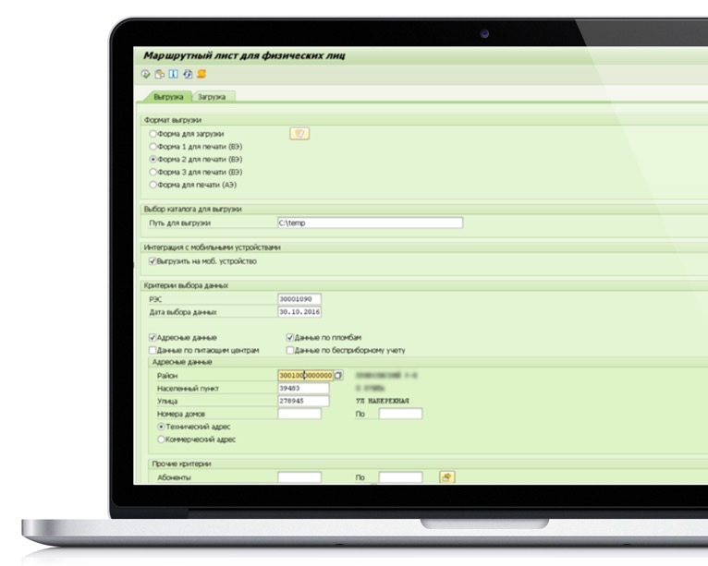
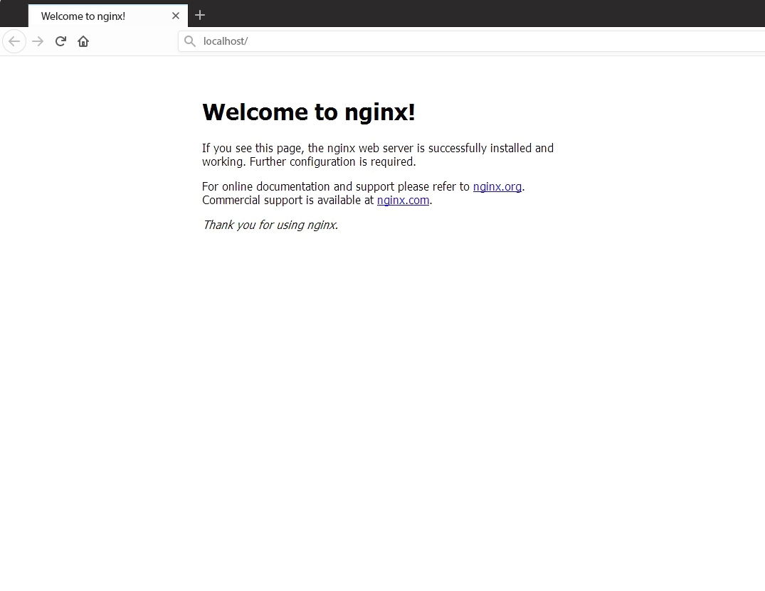
Проверка работоспособности
Наберите полученный IP адрес или доменное имя в вашем веб-браузере. Вы должны увидеть страницу Nginx по умолчанию.
http://доменное_имя_или_IP_адрес

Slide 5

Управление процессом Nginx
sudo systemctl stop nginx
sudo systemctl start nginx
sudo systemctl restart nginx
sudo systemctl reload nginx
sudo systemctl disable nginx
sudo systemctl enable nginx
Notes:
Теперь, когда Nginx установлен и мы убедились в его работоспособности, ознакомимся с некоторыми базовыми командам для управления нашим веб-сервером.
Для остановки веб-сервера используйте команду:
sudo systemctl stop nginx Для запуска остановленного веб-сервера наберите:
sudo systemctl start nginx Для перезапуска веб-сервера можно использовать следующую команду:
sudo systemctl restart nginx Если вы вносите изменения в конфигурацию Nginx, часто можно перезапустить его без закрытия соединений. Для этого можно использовать следующую команду:
sudo systemctl reload nginx По умолчанию Nginx настроен на автоматический запуск при запуске сервера. Если такое поведение веб-сервера вам не нужно, вы можете отключить его следующей командой:
sudo systemctl disable nginx
Для повторного включения запуска Nginx при старте сервера введите:
sudo systemctl enable nginx

Slide 6
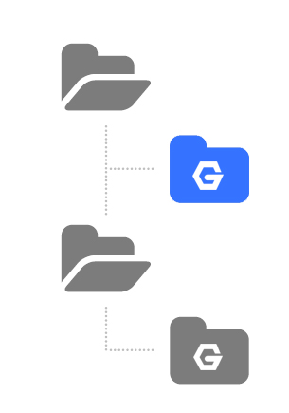
Важные файлы и директории Nginx
Контент
/var/www/html:
Конфигурация сервера
/etc/nginx
/etc/nginx/nginx.conf
/etc/nginx/sites-available
/etc/nginx/sites-enabled
Логи сервера
/var/log/nginx/access.log
/var/log/nginx/error.log
Notes:
Контент
/var/www/html: веб-контент, который по умолчанию состоит только из тестовой страницы Nginx, которую мы видели ранее, находится в директории /var/www/html. Путь к этой директории можно настроить в файлах конфигурации Nginx.
Конфигурация сервера
/etc/nginx: директория конфигурации Nginx. Все файлы конфигурации Nginx находятся в этой директории.
/etc/nginx/nginx.conf: основной файл конфигурации Nginx. Этот файл используется для внесения изменений в глобальную конфигурацию Nginx.
/etc/nginx/sites-available: директория, в которой хранятся "серверные блоки" для каждого сайта (серверные блоки являются приблизительным аналогом виртуальных хостов в Apache). Nginx не будет использовать конфигурационные файлы в этой директории, если они не имеют соответствующих ссылок в директории sites-enabled (см. ниже). Обычно все настройки серверного блока осуществляются в этой директории, а затем сайт активируется путём создания ссылки в другой директории.
/etc/nginx/sites-enabled/: в этой директории хранятся серверные блоки для активированных сайтов. Обычно это достигается путём создания ссылок на конфигурационные профили сайтов, расположенные в директории sites-available.
Логи сервера
/var/log/nginx/access.log: каждый запрос к вашему веб-серверу записывается в этот файл лога, если иное не задано настройками Nginx.
/var/log/nginx/error.log: любые ошибки Nginx будут записываться в этот файл.

Slide 7

Как Nginx обрабатывает клиентские запросы
Конфигурация блоков Nginx
Блок Server
Блок location
Notes:
Конфигурация блоков Nginx
Nginx логически делит конфигурации, предназначенные для обслуживания различного контента, на блоки, которые собираются в иерархическую структуру. Обработку каждого запроса клиента Nginx начинает с определения необходимых блоков конфигурации. Этот процесс принятия решений будет центральной темой данного мануала.
Основные блоки, которые мы обсудим, называются server и location.
Блок server – это подмножество конфигурации Nginx, которая определяет виртуальный сервер, используемый для обработки запросов определенного типа. Администраторы часто настраивают несколько блоков server, где каждый блок обрабатывает соединения на основе запрошенного домена, порта и IP-адреса.
Блок location находится в блоке server и используется для того, чтобы Nginx мог обрабатывать запросы для разных ресурсов и URI родительского сервера. С помощью этого блока администратор может разделить пространство URI требуемым образом. Это чрезвычайно гибкая модель

Slide 8

Поиск блока server
Директива listen
Директива server_name
Notes:
Nginx позволяет определять несколько блоков server, которые функционируют как отдельные экземпляры виртуальных веб-серверов. Потому Nginx необходима процедура определения того, какой из этих блоков будет использоваться для обработки запроса.
Для этого Nginx применяет определенную систему проверок, которые используются для поиска наилучшего совпадения. Основные директивы блока server, которые помогают Nginx определить требуемый блок, — это listen и server_name.
Директива listen
Сначала Nginx смотрит на IP-адрес и порт запроса. Он сопоставляет эти значения с директивой listen каждого блока server и создает список блоков, которые могут обслужить запрос.
Директива listen обычно определяет IP-адрес и порт блока server. По умолчанию любой блок server, в котором нет директивы listen, получает параметры 0.0.0.0:80 (или 0.0.0.0:8080, если Nginx запускается обычным пользователем без полномочий root). Это позволяет таким блокам отвечать на запросы на любом интерфейсе по порту 80. Но это стандартное значение не имеет большого веса в процессе выбора блока.
Директива listen может указывать:
IP-адрес и порт.
Только IP-адрес (тогда будет использоваться порт по умолчанию 80).
Только порт (тогда будут прослушиваться все интерфейсы).
Путь к Unix-сокету.
Последний вариант, как правило, используется только при передаче запросов между разными серверами.
Сначала Nginx попробует выбрать блок на основе директивы listen, используя следующие правила:
Nginx переводит все «неполные» директивы listen, заменяя отсутствующие значения значениями по умолчанию, чтобы затем оценить каждый блок по его IP-адресу и порту. Например:
Если в блоке нет директивы listen, блоку будет присвоено значение 0.0.0.0:80.
Если в блоке указан только IP-адрес 111.111.111.111, ему будет присвоен стандартный порт: 111.111.111.111:80.
Если в блоке указан только порт 8888, ему будет присвоен стандартный IP-адрес: 0.0.0.0:8888.
Затем Nginx пытается собрать список блоков server, которые соответствуют запросу, в частности, на основе IP-адреса и порта. Это означает, что любой блок, который использует IP-адрес 0.0.0.0, не будет выбран, если есть блоки, которые настроены на заданный IP-адрес. Порт должен совпадать точно.
Если веб-сервер находит всего одно совпадение, он просто использует этот блок server для обслуживания запроса. Если он найдет несколько блоков, которые отвечают всем требованиям, Nginx выберет один блок на основе директивы server_name.
Важно понимать, что Nginx будет оценивать директиву server_name только тогда, когда ему нужно выбрать один блок из списка блоков, отобранных по директиве listen. Например, если домен example.com размещен на порту 80 по адресу 192.168.1.10, запрос на example.com всегда будет обслуживаться первым блоком в пример ниже, несмотря на директиву server_name во втором блоке.
server { listen 192.168.1.10; . . . } server { listen 80; server_name example.com; . . . }
Если же Nginx отобрал несколько блоков с одинаковым уровнем специфичности, далее он проверит директиву server_name.
Директива server_name
Для дальнейшей оценки запросов, имеющих одинаковые определения директивы listen, Nginx проверяет заголовок Host запроса. Это значение содержит домен или IP-адрес, который запрашивает клиент.
Nginx ищет наилучшее совпадение этого значения в директиве server_name каждого блока, прошедшего предыдущий этап отбора. Nginx оценивает эту директиву по этой формуле:
Сначала Nginx пытается найти блок server, значение server_name которого точно соответствует значению в заголовке Host запроса. Если такой блок найдется, он будет использоваться для обслуживания запроса. Если Nginx найдет несколько точных совпадений, используется первый найденный блок.
Если Nginx не нашел точное совпадение, он попытается найти блок, директива server_name которого начинается со специального символа *. Если Nginx найден такой блок, этот блок будет использоваться для обслуживания запроса. Если Nginx найдет несколько совпадений, для обслуживания запроса будет использоваться наиболее точное совпадение.
Если Nginx не нашел совпадений по специальному символу в начале server_name, он будет искать блок, чье значение server_name заканчивается специальным символом *. Если такой блок найден, он используется для обслуживания запроса. Если Nginx найдет несколько совпадений, для обслуживания запроса будет использоваться наиболее точное из них.
Если Nginx не нашел совпадений по специальному символу в конце server_name, он оценивает блоки, чье значение server_name использует регулярные выражения (они определяются символом ~ перед именем). Для обслуживания запроса будет использоваться первый блок, который содержит в server_ name регулярное выражение, которое соответствует заголовку Host.
Если найти блок по регулярным выражениям не удалось, Nginx выбирает блок server по умолчанию для этого IP-адреса и порта.
Для каждой комбинации IP-адреса и порта существует блок server по умолчанию, который используется в случае, если веб-сервер не смог найти другой блок. Как правило, это либо первый блок в конфигурации, либо блок, который содержит параметр default_server как часть директивы listen (она переопределяет алгоритм поиска первого совпадения). Для каждой комбинации IP-адреса и порта может быть только одно объявление default_server.

Slide 9
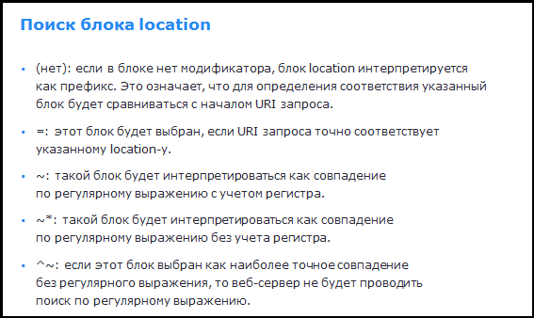
Примеры синтаксиса блока location
location syntax
location /site { ... }
location = /page1 { ... }
location ~ \.(jpe?g|png|gif|ico)$ { ... }
location ~* \.(jpe?g|png|gif|ico)$ { ... }
location ^~ /testurl { ... }
Notes:
В качестве примера поиска по префиксу можно использовать следующий блок location для ответа на запросы URI (/site, /site/page1/index.html, или /site/index.html).
location /site { . . . }
Ниже вы найдете пример точного совпадения URI. Такой блок всегда будет использоваться для обслуживания URI
/page1. Он не будет отвечать на URI запроса /page1/index.html. Имейте в виду, что если выбран этот блок и запрос обслуживается индексной страницей, произойдет внутреннее перенаправление в другой блок location, который будет фактическим обработчиком запроса.
location = /page1 { . . . }
Интерпретация блока location как регулярного выражения с учетом регистра происходит в следующем примере. Этот блок будет использован для обработки запросов для /tortoise.jpg, но не для /FLOWER.PNG:
location ~ \.(jpe?g|png|gif|ico)$ { . . . }
В следующем примере происходит интерпретация блока location как регулярного выражения без учета регистра. Такой блок сможет обработать запросы и для /tortoise.jpg, и для /FLOWER.PNG.
location ~* \.(jpe?g|png|gif|ico)$ { . . . }
Следующий блок отключит поиск по регулярному выражению, если он выбран как наилучшее совпадение без регулярных выражений. Он может обрабатывать запросы для /costumes/ninja.html:
location ^~ /costumes { . . . }
Как видите, модификаторы указывают, как следует интерпретировать блок location. Тем не менее, это не определяет алгоритм, который Nginx использует, чтобы решить, какому блоку location отправить запрос.

Slide 10
Проверка конфигурации
Перед перезапуском проверяйте конфигурацию на валидность:
test syntax
nginx -t
Проверит файл конфигурации
Если всё хорошо, то увидим:
test result
nginx: the configuration file /etc/nginx/nginx.conf syntax is ok
nginx: configuration file /etc/nginx/nginx.conf test is successful

Slide 11

Настройка HTTPS сервера
server {
listen 443 ssl;
server_name www.example.com;
ssl_certificate /etc/nginx/ssl/example.pem;
ssl_certificate_key /etc/nginx/ssl/example.key;
...
}
Notes:
Чтобы настроить HTTPS-сервер, необходимо включить параметр ssl на слушающих сокетах в блоке server, а также указать местоположение файлов с сертификатом сервера и секретным ключом:
server {
listen 443 ssl;
server_name www.example.com;
ssl_certificate www.example.com.crt;
ssl_certificate_key www.example.com.key;
ssl_protocols TLSv1 TLSv1.1 TLSv1.2;
ssl_ciphers HIGH:!aNULL:!MD5;
...
}
Сертификат сервера является публичным. Он посылается каждому клиенту, соединяющемуся с сервером. Секретный ключ следует хранить в файле с ограниченным доступом (права доступа должны позволять главному процессу nginx читать этот файл). Секретный ключ можно также хранить в одном файле с сертификатом:
ssl_certificate www.example.com.cert;
ssl_certificate_key www.example.com.cert;
при этом права доступа к файлу следует также ограничить. Несмотря на то, что и сертификат, и ключ хранятся в одном файле, клиенту посылается только сертификат.

Slide 12
Как включить GZIP в Nginx?
etc/nginx/nginx.conf
server { ... # включаем сжатие gzip on; # отключаем сжатие для старья gzip_disable “msie6”; #определяем MIME типы, для которых будет работать сжатие gzip_types text/plain text/css application/json application/x-javascript text/xml appl ... }
Сжимаем все текстовые форматы
Notes:
Gzip текстовых файлов (JS/CSS/HTML) позволяет существенно уменьшить объемы данных, которые будет получать посетитель сайта. Сжатие поддерживают все современные браузеры, поэтому включать его нужно обязательно:

Slide 13
Уровень сжатия
etc/nginx/nginx.conf
server { ... gzip on; gzip_comp_level 5; gzip_disable “msie6”; gzip_types text/plain text/css application/json application/x-javascript text/xml appl ... }
Notes:
Вы можете также задать уровень сжатия от 1 (самый низкий, но быстрый) до 9 (самый эффективный, но медленный — может нагружать процессор):

Slide 14
Отключение gzip
etc/nginx/nginx.conf
server { ... gzip off; ... }
Notes:
В новых версиях Nginx'a gzip сжатие включено по умолчанию.

Slide 15
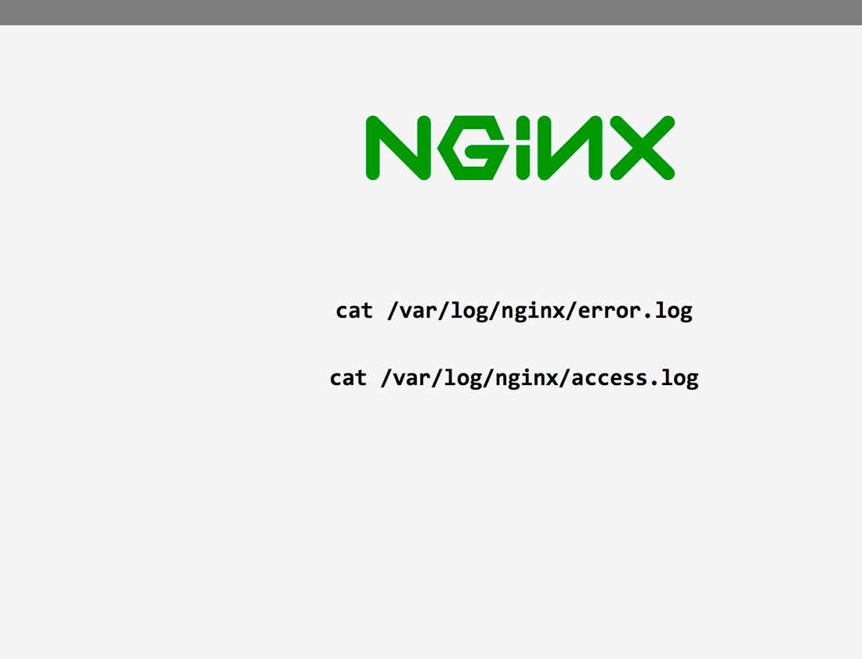
Логи error_log и access_log в Nginx
Файлы логов — первое место, где нужно искать ошибки. Особенно если это касается веб-сервера.
В Nginx всего два основных лога: error_log и access_log.

Slide 16
Лог доступа access_log
etc/nginx/nginx.conf
http { log_format compression ‘$remote_addr - $remote_user [$time_local] ’ ‘”$request” $status $body_bytes_sent ‘ ’”$http_referrer” “$hhtp_user_agent”’; server { gzip on; access_log /spool/logs/nginx-access.log compression; ... }
Notes:
Лог доступа Nginx по умолчанию размещен в директории logs/access.log. В него записываются данные о запросах пользователей, как только эти запросы обработаны. Для изменения директории расположения лога используется директива access_log:
access_log logs/access.log combined;# Используется комбинированный формат
В расширенном виде access_log можно настроить по своим требованиям:

Slide 17

Серверное кэширование
Что кешировать?
80 порт
8080 порт
Nginx cache
Web server
Клиент
Notes:
Что кешировать?
Суть серверного кеширования в том, чтобы не генерировать постоянно одни и те же скрипты , что может иногда занимать целые секунды. Вместо этого, приложение генерирует страницу один раз, и результат сохраняется в память. Когда посетитель запросит ту же страницу второй раз, генерации уже не будет, а клиент получит сохраненную в памяти версию. Раз в какое-то время (называемое ttl), эта сохраненная версия будет удаляться и генерироваться новая, чтобы поддерживать актуальность данных.
Почти на всех сайтах можно кэшировать страницы для неавторизованных пользователей. Хорошо подойдет для сайтов с контентом, который доступен публично.

Slide 18
Включение кеширования в Nginx
etc/nginx/nginx.conf
http { ... proxy_cache_path /var/cache/nginx levels=1:2 keys_zone=all:32m max_size=1g; ... }
Устанавливаем размер кеша в 1G, сохранять его будем в папку /var/cache/nginx
cache
mkdir /var/cache/nginx
Notes:
Прежде всего нужно определить максимальный размер кеша (общий размер всех страниц в кеше будет не более этого размера). Это делается в основном файле настроек (nginx.conf) в секции http:
http { ... proxy_cache_path /var/cache/nginx levels=1:2 keys_zone=all:32m max_size=1g; ... }# Устанавливаем размер кеша в 1G, сохранять его будем в папку /var/cache/nginx
Не забываем создать папку для кеша.

Slide 19
Кэширующий хост
/etc/nginx/sites-available/default
server { listen 80; location / { proxy_pass http://127.0.0.1:8080/; proxy_cache all; proxy_cache_valid any 1h; } }
Каждая страница будет сохраняться в кеш на 1 час
server { listen 8080; location / { # fpm и т.ю. } }
Обычный конфиг только на 8080 порту
Каждая страница будет сохраняться в кеш на 1 час
Notes:
Чтобы кеширование заработало, мы должны создать новый хост, который будет слушать 80 порт. А основной хост перенести на какой-то другой порт (например, 8080). Кеширующий хост будет посылать запросы на основной либо отдавать данные из кеша.

Slide 20
Кэширование ошибок
etc/nginx/sites-available/default
server { listen 80; location / { proxy_cache_bypass $do_not_cache; proxy_pass http://127.0.0.1:8080/; proxy_cache all; proxy_cache_valid 404 502 503 1m; proxy_cache_valid any 1h; } }
Каждая страница будет сохраняться в кеш на 1 час
Notes:
Имеет смысл также включить кеширование ошибочных запросов на какое-то короткое время. Это позволит избежать частых повторных попыток обратиться к неработающей части сайта.
Пользуйтесь преимуществами кеширования. Довольно просто в настройке, зато может дать десятикратное ускорение сайта и экономию ресурсов.

Slide 21
Клиентское кэширование
Запрос
/index.html
html
/jquery.js
web-сервер
js + cache-control
Notes:
Клиентское кэширование — это способность браузера сохранять локально файлы, чтобы не делать к ним повторных обращений. Это очень полезно для картинок и CSS/Javascript файлов. Когда человек переходит по страницам браузер постоянно будет запрашивать одни и те же файлы, если не использовать механизм кэширования на браузере.
Управление тем, какие файлы следует кэшировать осуществляется с помощью HTTP заголовков Cache-control и Expires. Сервер отправляет такой заголовок вместе с ответом, указывая браузеру стоит или нет сохранить этот файл в локальное хранилище.

Slide 22
/index.html
html
web-сервер
js
/jquery.js
Browser cache
Notes:
Если файл был сохранен в кэше, то при следующем запросе к файлу, браузер получит его содержимое локально. Таким образом, все произойдет значительно быстрее, т.к. не будет запроса на сервер.

Slide 23

Что кэшировать
Кэшируйте все файлы, которые изменяются реже, чем раз в несколько минут.
В обязательном порядке:
Картинки
CSS
Javascript
Загружаемые файлы (архивы, документы и т.п.)

Slide 24
В Nginx кэширование включается инструкцией expires:
etc/nginx/sites-available/default
server { ... location ~* ^&.+\.(ogg|ogv|svg|svgz|eot|otf|woff|mp4|ttf|rss|atom|jpg|jpeg|gif|png|ico|zip|tgz expires max; }
...
]
Включит кэш на бесконечный срок для файлов с перечисленными расширениями
Notes:
Клиентское кэширование может повысить скорость работы Вашего сайта в несколько раз. Обязательно используйте эту возможность.

Slide 25
Балансировка бэкендов с помощью Nginx
Бэкенды
Клиенты
Nginx
Notes:
Балансировка нагрузки между несколькими приложениями, бэкендами и серверами является частью процесса оптимизации ресурсов, улучшения производительности и отказоустойчивости сервиса.
Nginx как load balancer
Этот веб-сервер считается одним из самых популярных и производительных решений, ведь имеет широчайший функционал игибкость при настройке. Так что Nginx часто используется для балансировки нагрузки.

Slide 26
upstream backend { server backend1.somesite.com; server backend2.somesite.com; server backend3.somesite.com; }
Можно назначить несколько директив upstream
server { location / { proxy_pass http://backend; } }
Notes:
Для включения балансировки добавьте директиву upstream (секция http) в файл конфигурации Nginx:
Теперь нужно указать перенаправление необходимой группы:
Кроме этого Nginx поддерживает дополнительные параметры и методы распределения нагрузки.

Slide 27
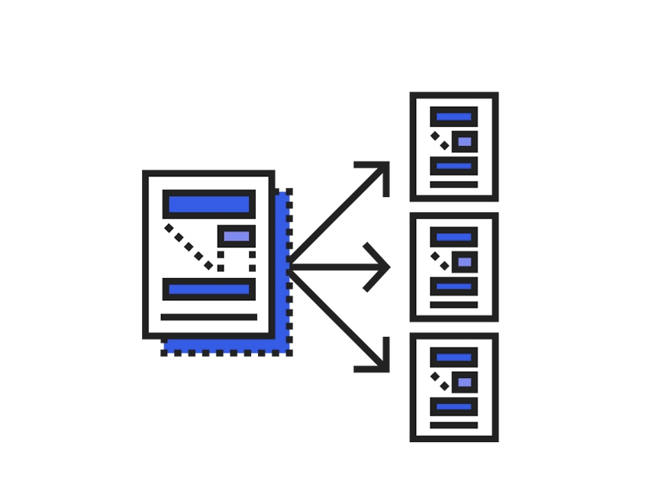
Выбор метода балансировки
Round-robin
least_conn
Hash и IP hash
Notes:
Nginx предлагает несколько методов балансировки нагрузки.
Round-robin
Веб-сервер по умолчанию распределяет запросы равномерно между бэкендами (но с учетом весов). Этот стандартный метод в Nginx, так что директива включения отсутствует.
least_conn
Запросы сначала отправляются бэкенду с наименьшим количеством активных подключений (но с учетом весов):
upstream backend { least_conn; server backend1.somesite.com; server backend2.somesite.com; }# Если количество активных соединений одинаково, то дополнительно используется метод round-robin
Hash и IP hash
При помощи этого метода можно создать своего рода постоянные соединения между клиентами и бэкендами.
Для каждого запроса Nginx вычисляет хэш, который состоит из текста, переменных веб-сервера или их комбинации, а затем сопоставляет его с бэкендами:
upstream backend { hash $scheme$request_uri; server backend1.somesite.com; server backend2.somesite.com; server backend3.somesite.com; }# Для вычисления хэша используется схема (http или https) и полный URL
IP hash работает только с HTTP, это предопределенный вариант, в котором хэш вычисляется по IP-адресу клиента:

Slide 28
Веса бэкендов
Бэкенды
W5
Клиенты
Nginx
W10
upstream backend { server backend1.somesite.com weight=10; server backend2.somesite.com weight=5; server backend1.somesite.com; server 192.0.0.1 backup; }
По умолчанию веса равны 1
Notes:
Если в стеке определенные бэкенды мощнее, чем другие, то пригодятся веса:
upstream backend { server backend1.somesite.com weight=10; server backend2.somesite.com weight=5; server backend3.somesite.com; server 192.0.0.1 backup; }# По умолчанию веса равны 1
В этом примере из каждых 16 запросов первый бэкенд будет обрабатывать 10, второй 5, а третий 1. При этом бэкап-сервер будет получать запросы только если три основных бэкенда недоступны.

Slide 29
Мониторинг
upstream backend { server backend1.somesite.com; server backend2.somesite.com max_fails=1 fail_timeout=1s; server backend1.somesite.com max_fails=1; }
Параметры по умолчанию: 1 попытка, 10 секунд таймаута
Notes:
Если Nginx считает, что бэкенд сервер недоступен, то временно перестает слать на него запросы. За это отвечает две директивы:
max_fails — задает количество неудачных попыток подключений, после которых бэкенд определенное время считается недоступным;
fail_timeout — время, в течение которого сервер считается недоступным.
Параметры выглядят так:
Выбор подходящего метода балансировки позволит сделать более равномерно распределить нагрузку. Не забывайте о весах бэкендов, мониторинге и отказоустойчивости серверов.

Slide 30
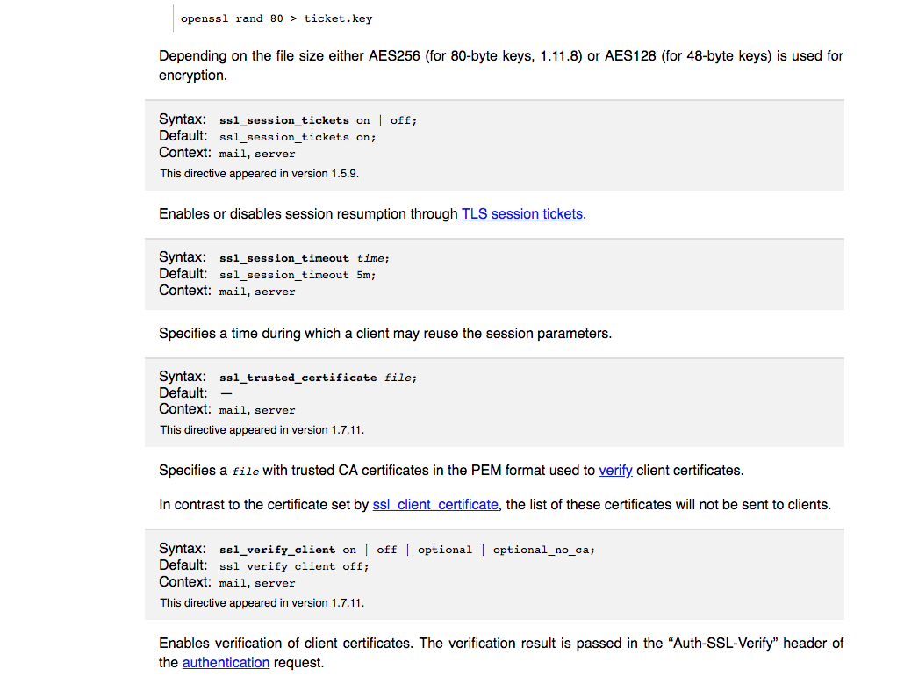
Полезные источники
Nginx.org
Ruhighload.com

Slide 31

Базовые команды
nginx -t
service nginx reload
service nginx restart
ps -ax | grep nginx
kill -9 <№ nginx process>

Slide 32
СПАСИБО ЗА ВНИМАНИЕ!

Slide 33
Юрий яшкин
Руководитель группы
yyashkin@phoenixit.ru

